Slide 1
Генеральный директор
Аброськин
Андрей
Владимирович

Slide 2
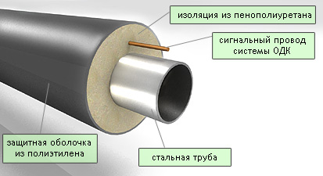
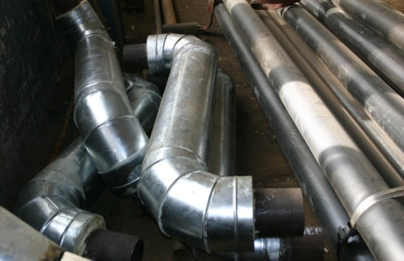
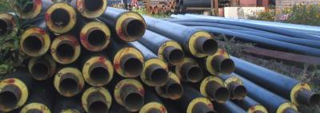
НАША ТРУБА

Slide 3
Показатели | Пенополиуретановая изоляция | Теплоизоляция из минеральной ваты
Вид прокладки трубопровода | БЕСКАНАЛЬНАЯ непосредственно в грунт или надземная | КАНАЛЬНАЯ в лотках из ж/б элементов
Возможность намокания и ухудшения теплоизоляционных свойств | МИНИМАЛЬНАЯ, только при случайном механическом повреждении трубы-оболочки | ПРИСУТСТВУЕТ ПРАКТИЧЕСКИ ВСЕГДА
Толщина слоя теплоизоляции | 35-70 мм | 70-120
Эффективный срок службы | 25-40 лет | 5-7 лет
Влага, агрессивные среды | УСТОЙЧИВ | ТЕПЛОИЗОЛЯЦИОННЫЕ СВОЙСТВА ТЕРЯЮТСЯ, восстановлению не подлежат
Экологическая чистота | БЕЗОПАСЕН, разрешено применение в жилых домах | АЛЛЕРГЕН

Slide 4
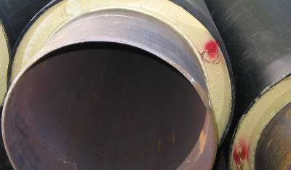
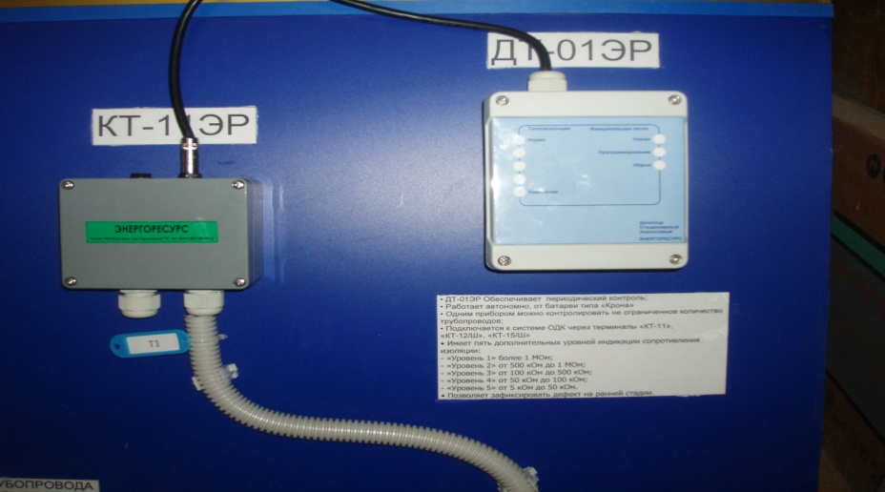
ОДК

Slide 5
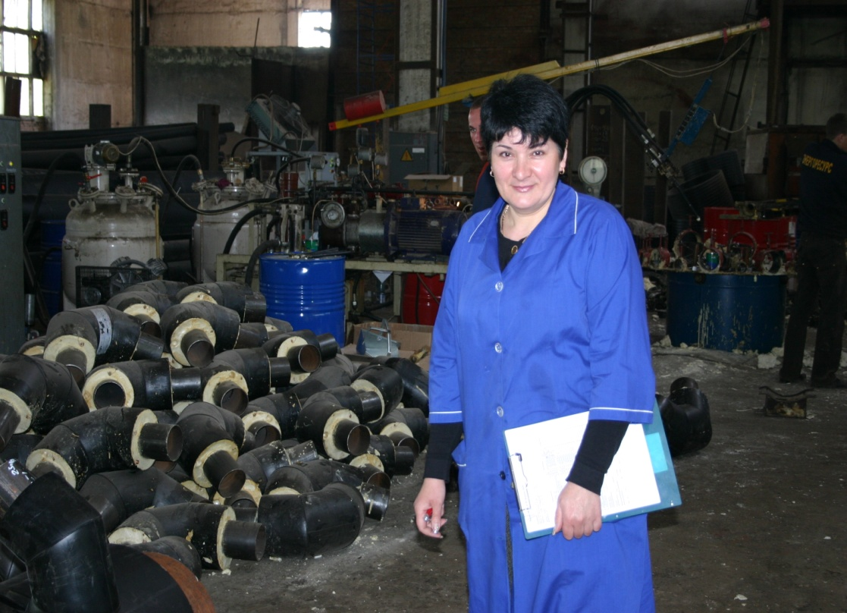
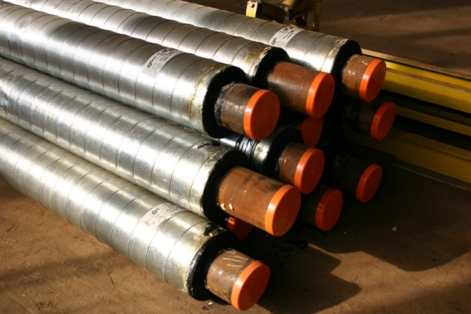
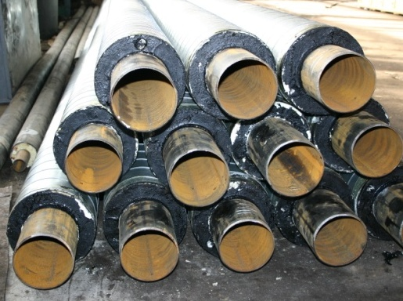
ЗАЛИВКА

Slide 6
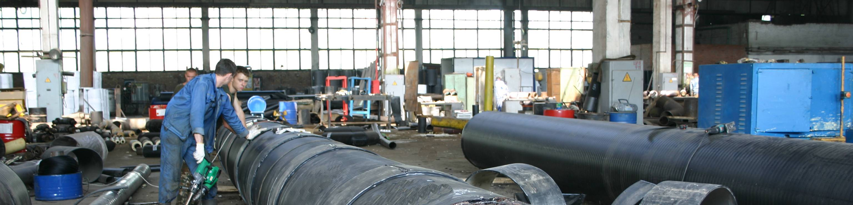
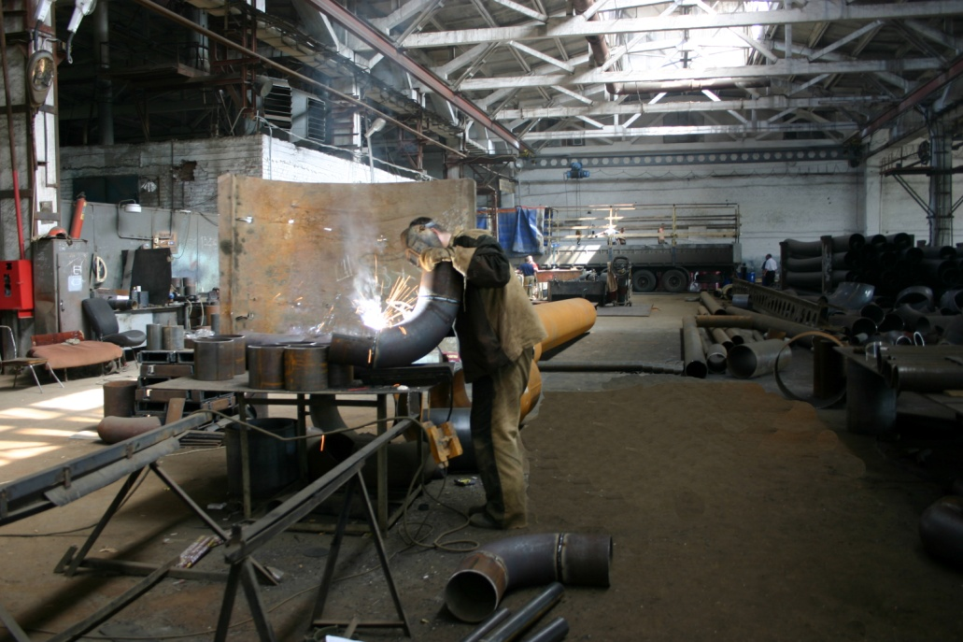
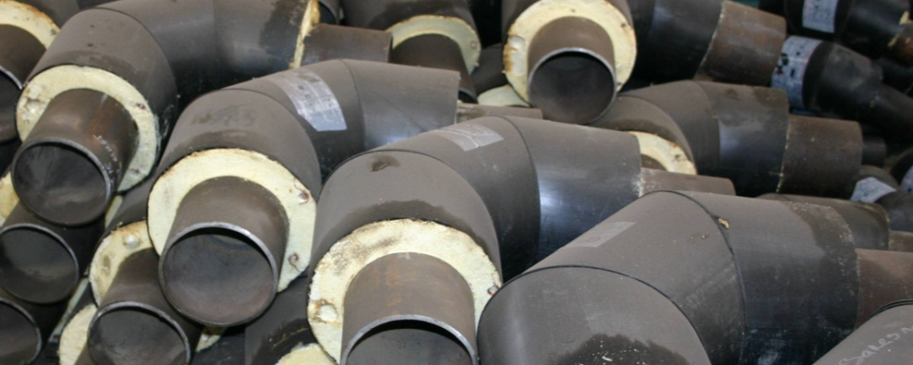
ЦЕХ

Slide 7
ПРОДУКЦИЯ ДЛЯ БЕСКАНАЛЬНОЙ ПРОКЛАДКИ В ПОЛИЭТИЛЕНОВОЙ ОБОЛОЧКЕ
ПРОДУКЦИЯ ДЛЯ НАДЗЕМНОЙ ПРОКЛАДКИ В ОЦИНКОВАННОЙ ОБОЛОЧКЕ

Slide 8
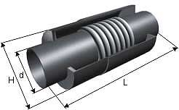
СТАРТОВЫЙ КОМПЕНСАТОР

Slide 9
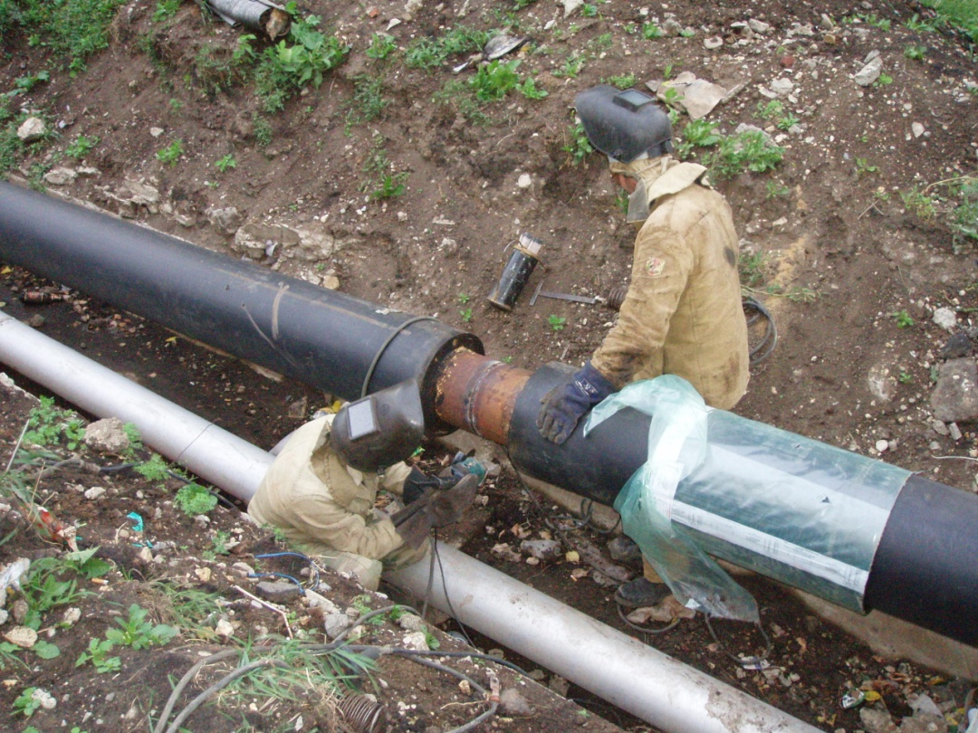
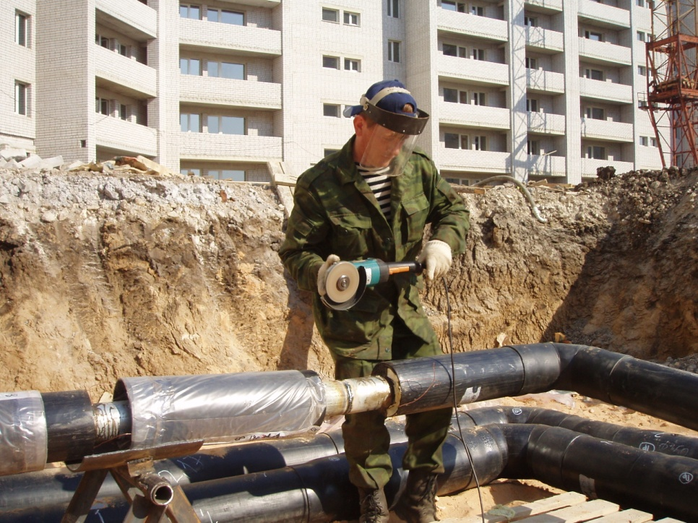
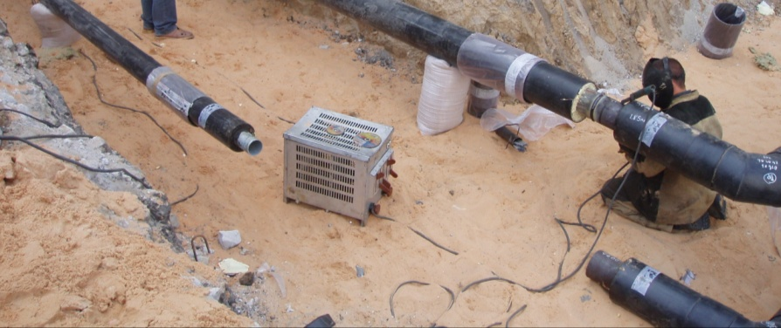
МОНТАЖ ТРУБЫ ППУ НА ТРАССЕ

Slide 10
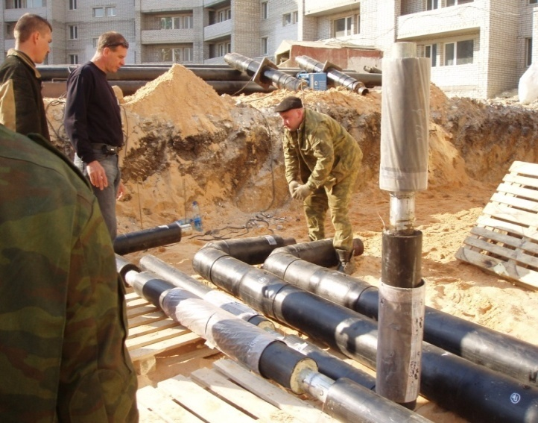
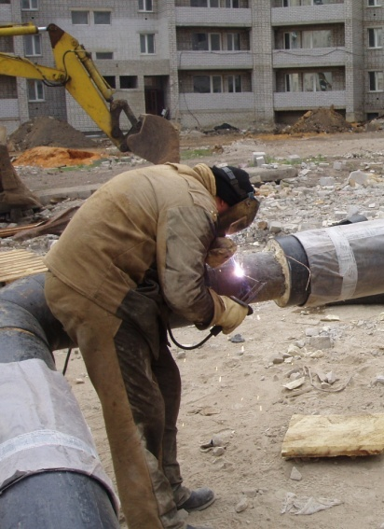
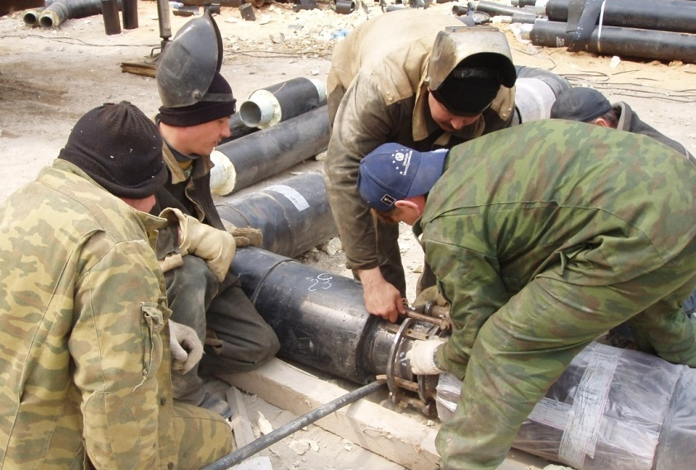
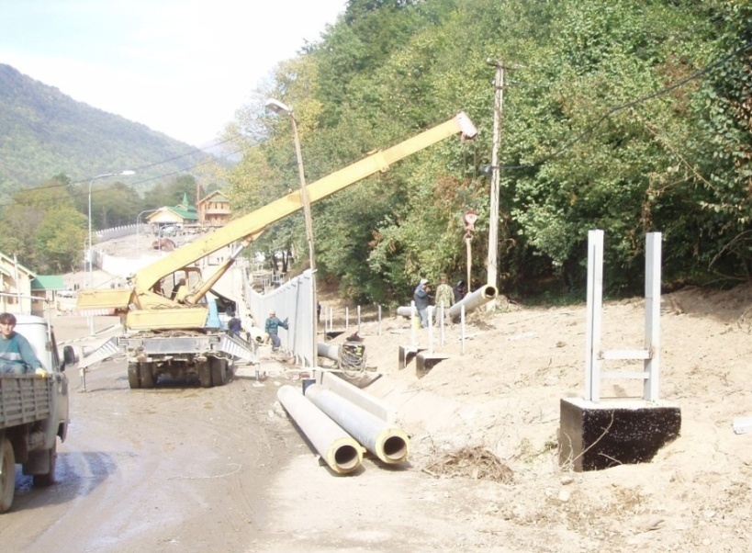
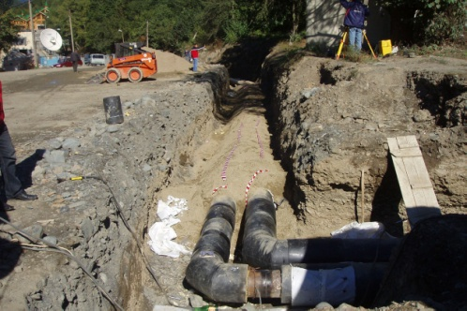
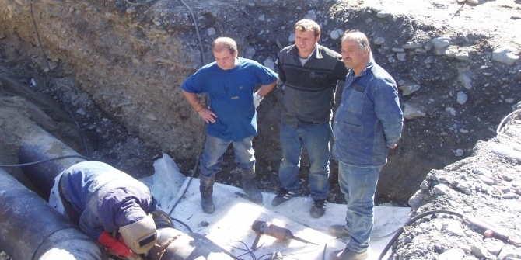
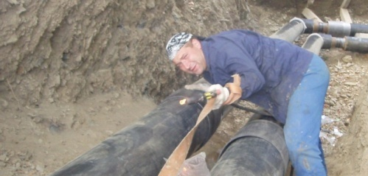
ГДЕ МЫ РАБОТАЛИ

Slide 11
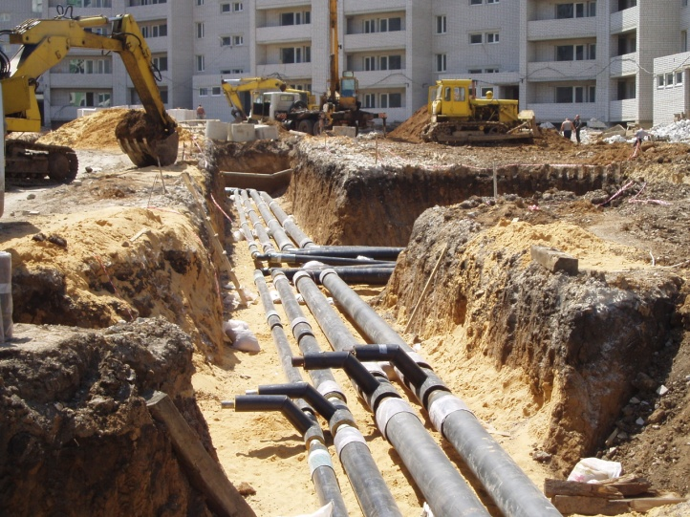
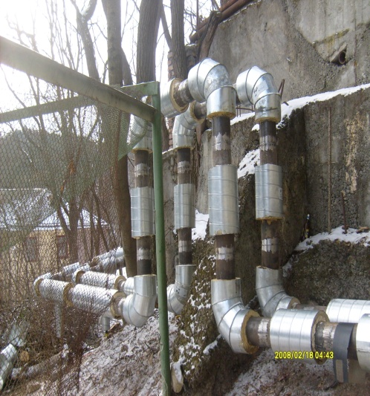
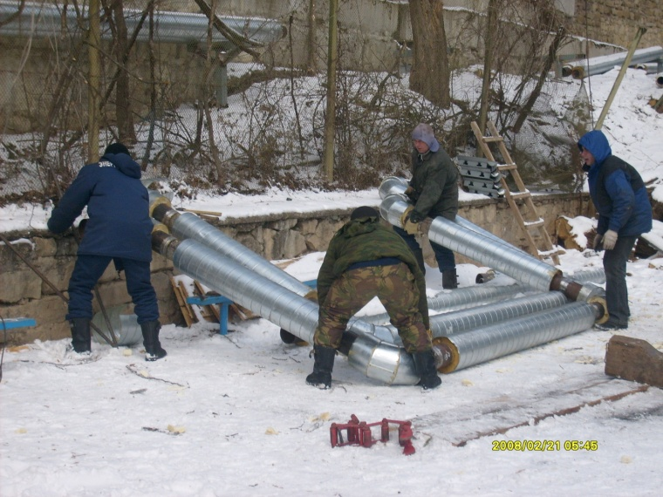
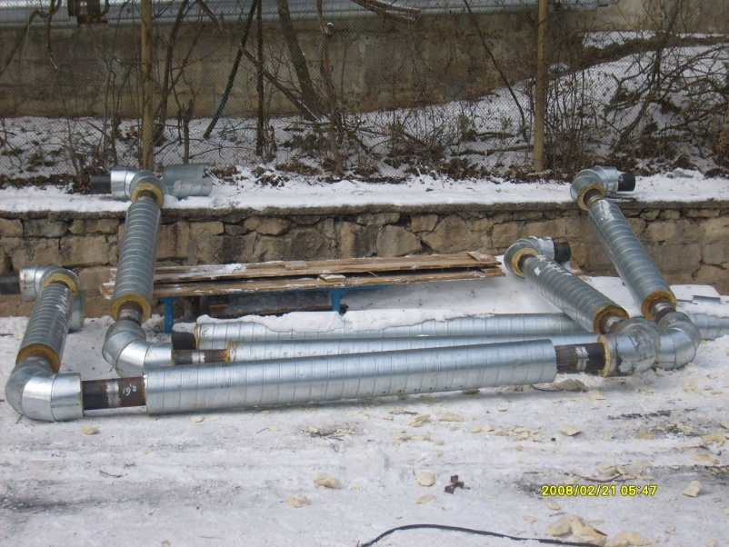
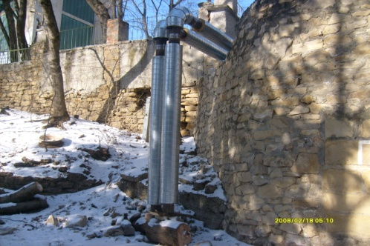
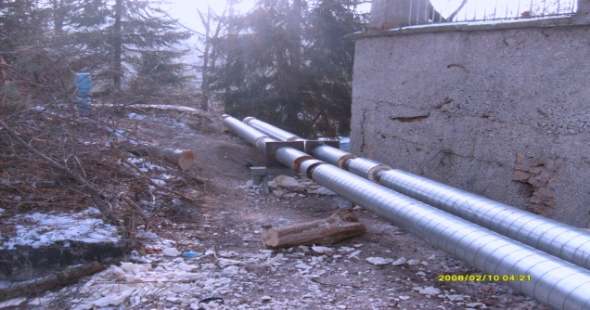
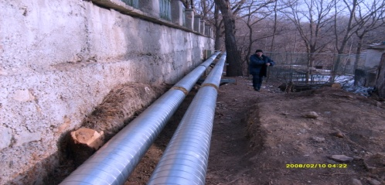
ГДЕ МЫ РАБОТАЛИ

Slide 12
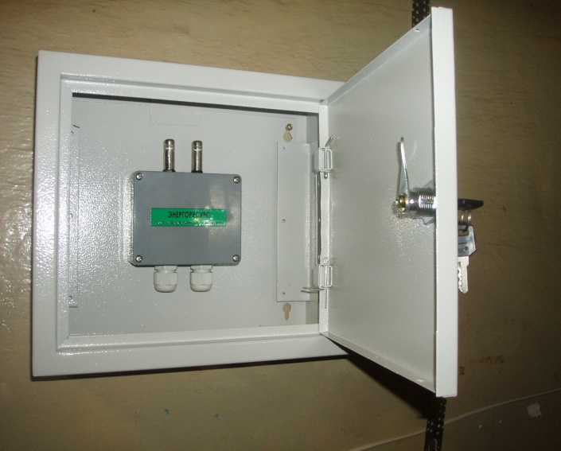
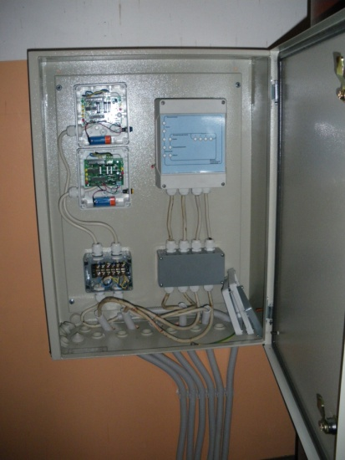
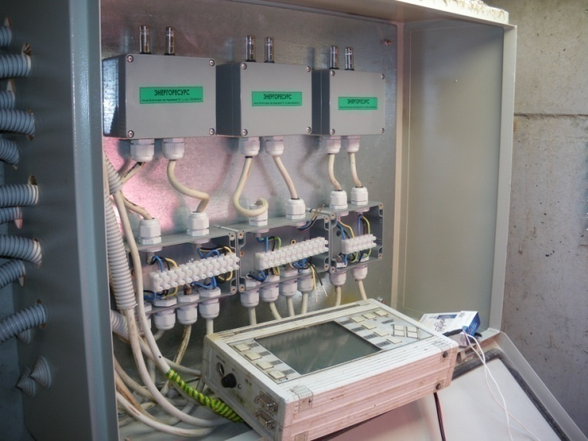
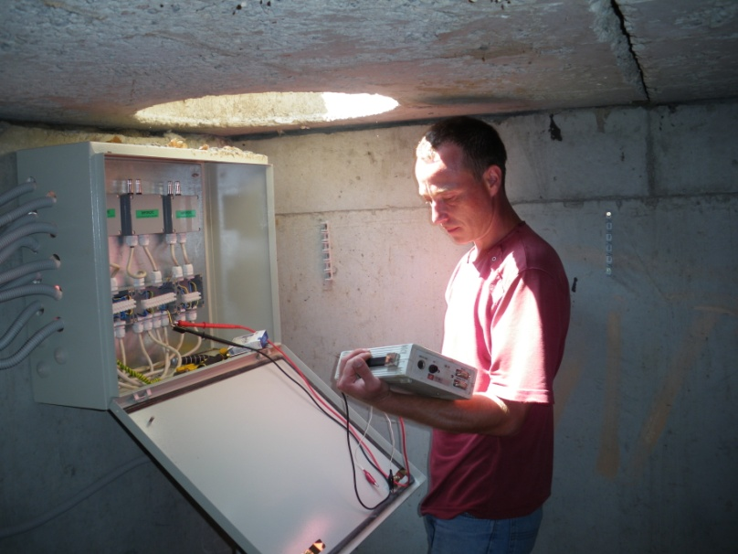
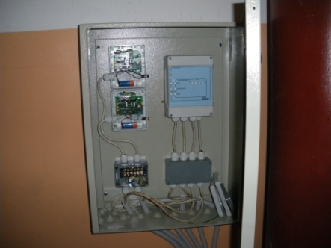
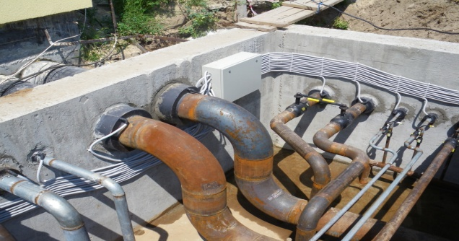
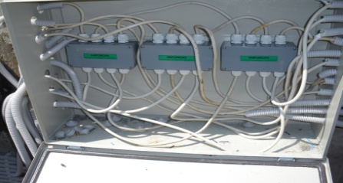
Система ОДК
Монтаж

Slide 13
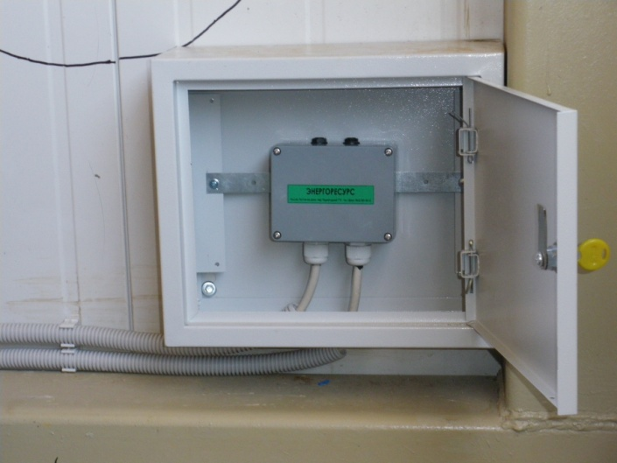
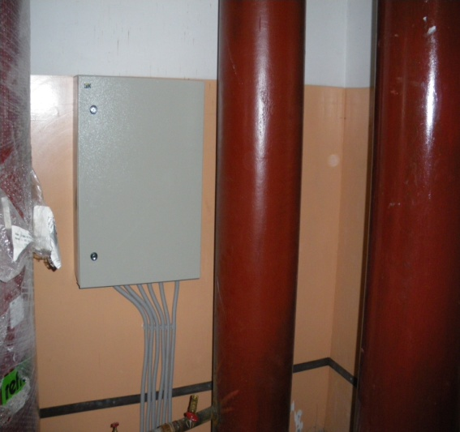
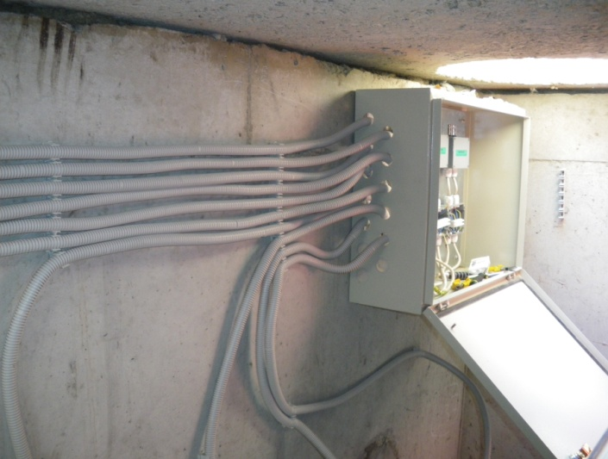
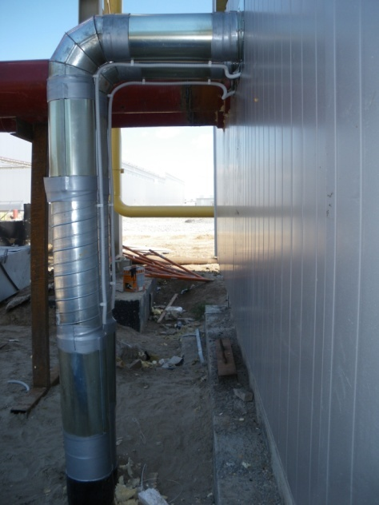
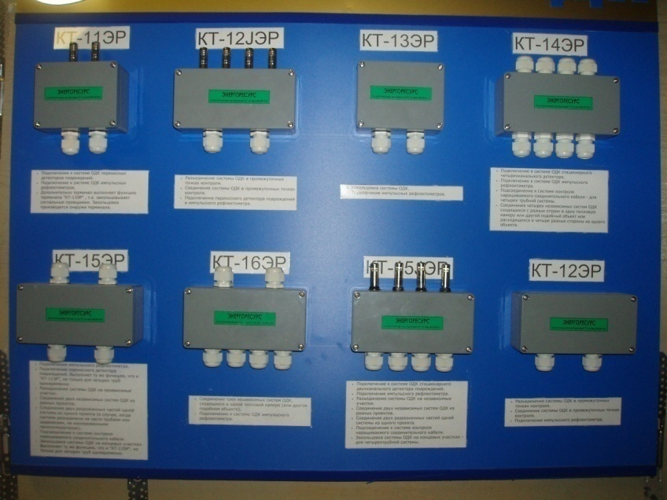
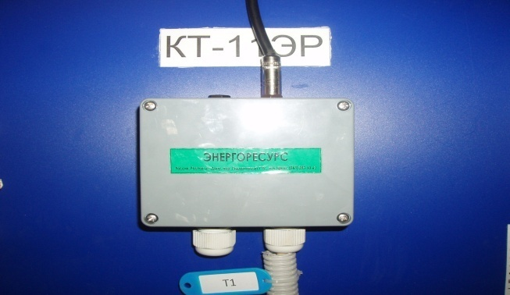
Система ОДК
Монтаж

